Slide 1
PROVOZ VODNÍCH NÁDRŽÍ PŘI EXTRÉMNÍCH HYDROLOGICKÝCH JEVECH NA DROBNÝCH VODNÍCH TOCÍCH V POVODÍ ODRY
Povodí Odry, státní podnik
Tomáš Skokan
Richard Šimek
Vodní toky 2022

Slide 2
Hlavním účelem nádrží na DVT ve správě Povodí Odry, s.p. je ochrana před povodněmi.
Vzhledem k umístění nádrží nad obcemi a velikosti nádrží mají většinou jen lokální význam pro transformaci povodně.
V kombinaci s revitalizací (renaturací) navazujících úseků toků, opatřeními v zátopě (litorální pásma, tůně, ostrovy) slouží nádrže jako lokální biotop, který poskytuje stanoviště pro rozmanité druhy fauny a flóry, vytváří místní mikroklima, zásobu vody pro zvěř a další živočichy, samočistící funkci nádrží s pozitivním vlivem
na jakost vody.
Správně navržená nádrž přispívá i ke zlepšení funkce DVT (předsazené usazovací zdrže, zpomalení odtoku, omezuje potřebu zasahovat do VT, údržba).
Existuje zároveň velké množství nádrží s hlavním účelem rybochovným, rekreačním, krajinotvorným, jejichž správu nezajišťuje Povodí Odry, s.p., a které naopak mohou být spíše problematické (zhoršení kvality vody v toku, nedodržování MZP, ohrožení území vznikem ZP – ucpání výpusti nebo přelivu, přelití)

Slide 3
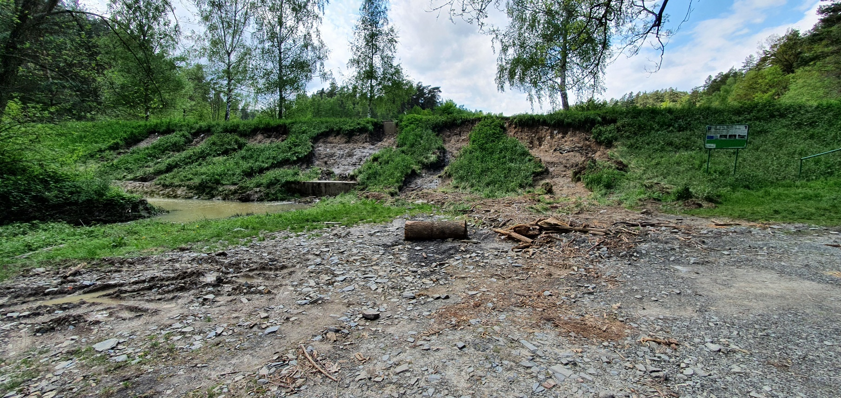
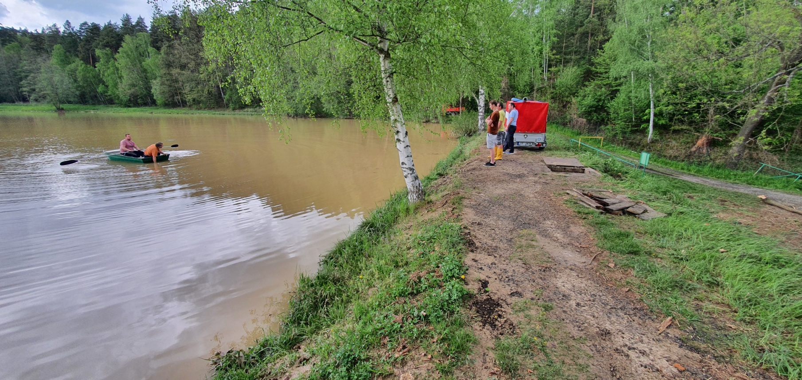
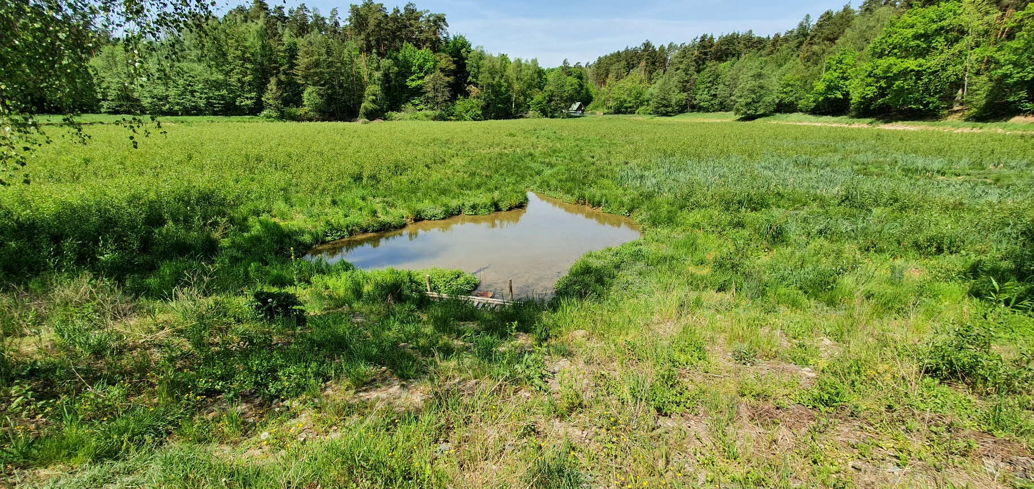
Co bylo podnětem k sepsání příspěvku?
Zjištění, že několik lokálních přívalových dešťů způsobilo ohrožení, poškození nebo zničení (nenávratné) několika nádrží a poškození funkce vodních toků.
Zjištění, že jako správci povodí nedostáváme informace
o mimořádných událostech.
Výška hráze – 5m
Objem – 45 tis. m³
Stav MVN Stěbořice na potoce Velká v květnu 2021 a v květnu 2022

Slide 4
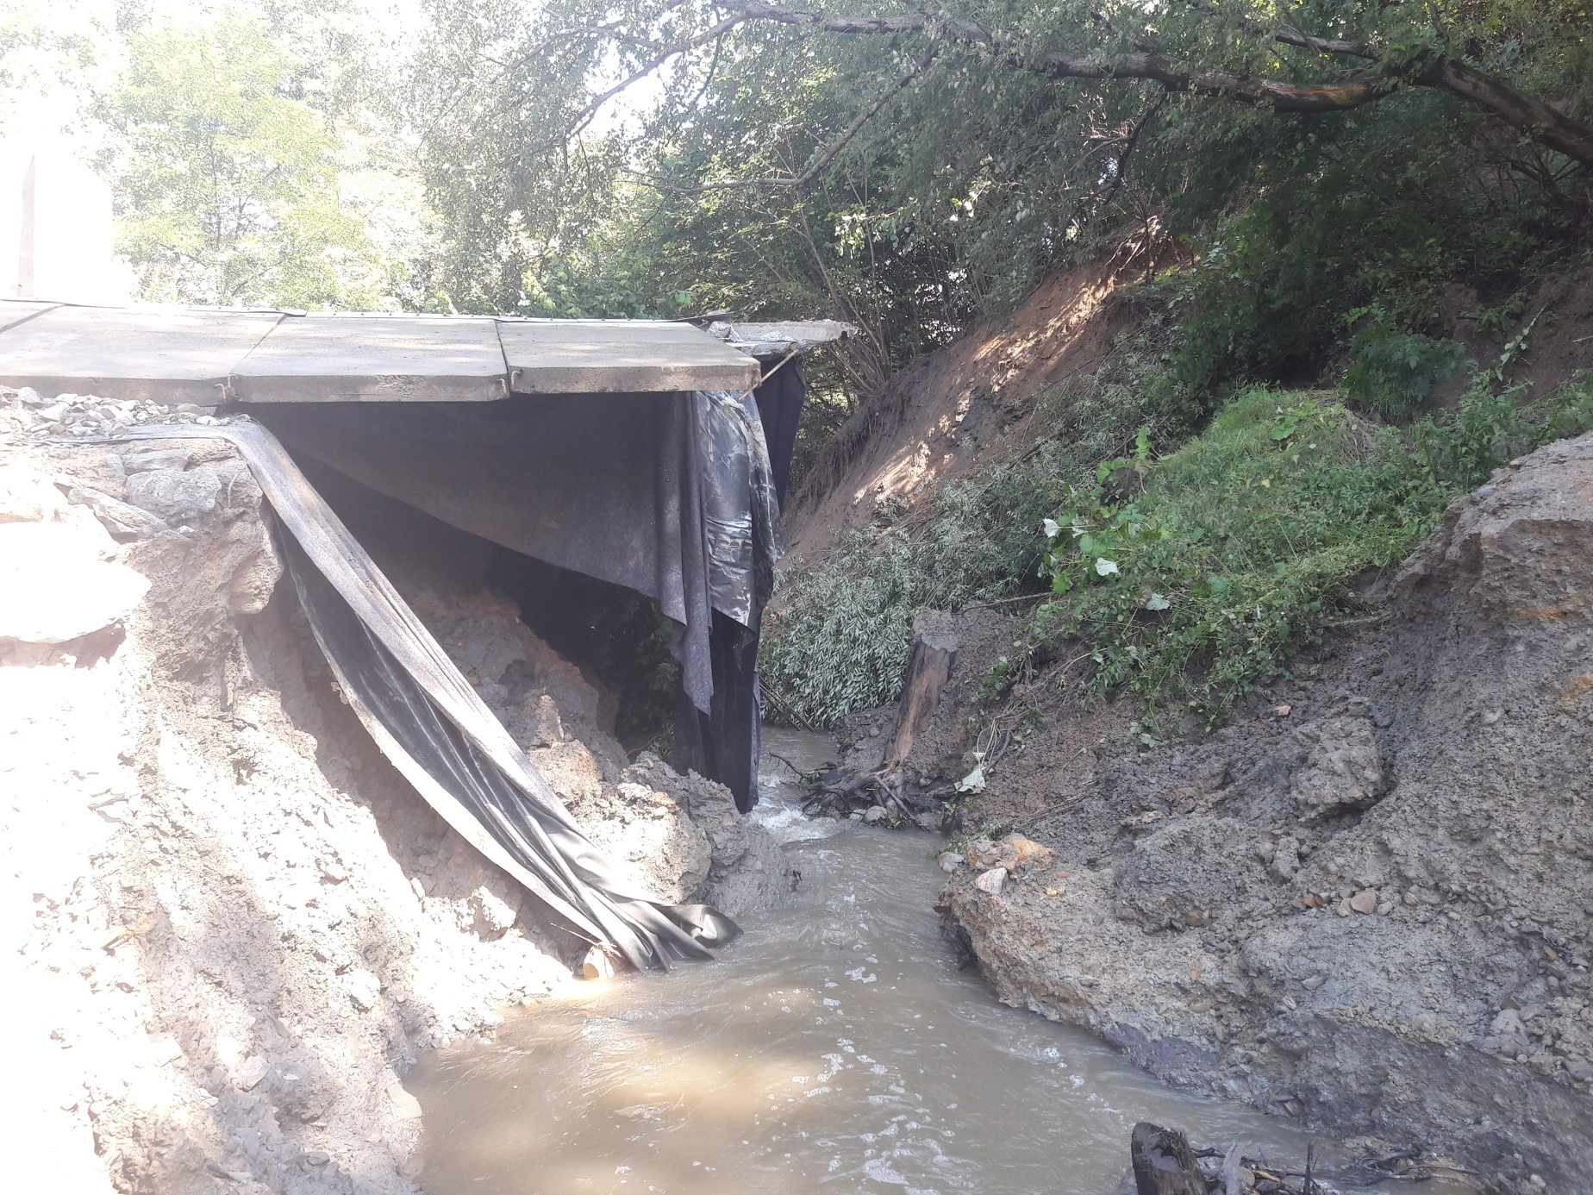
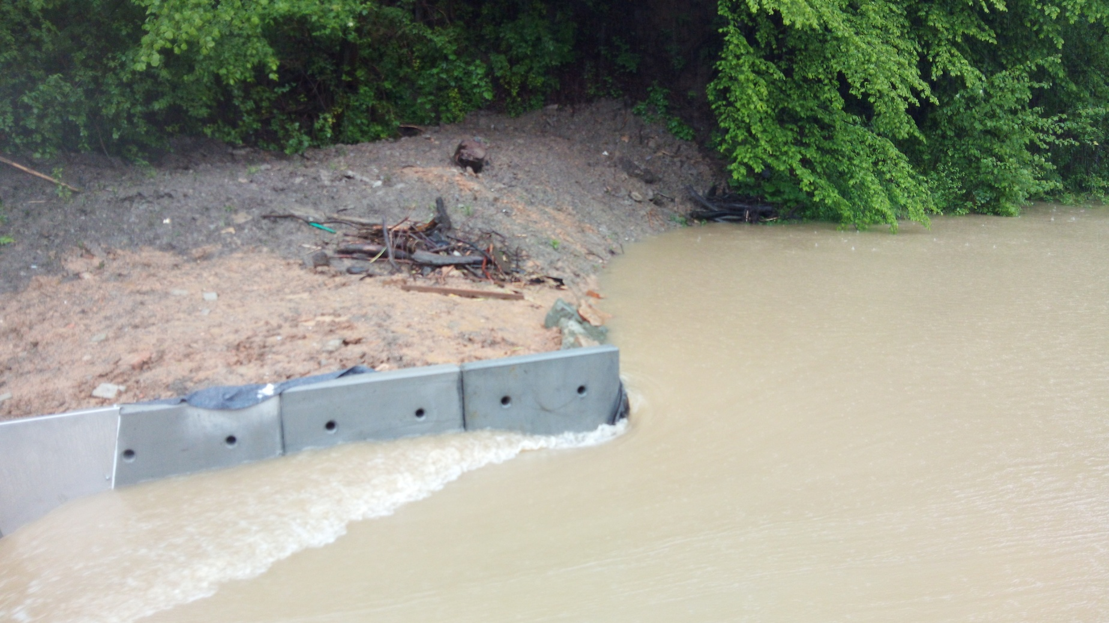
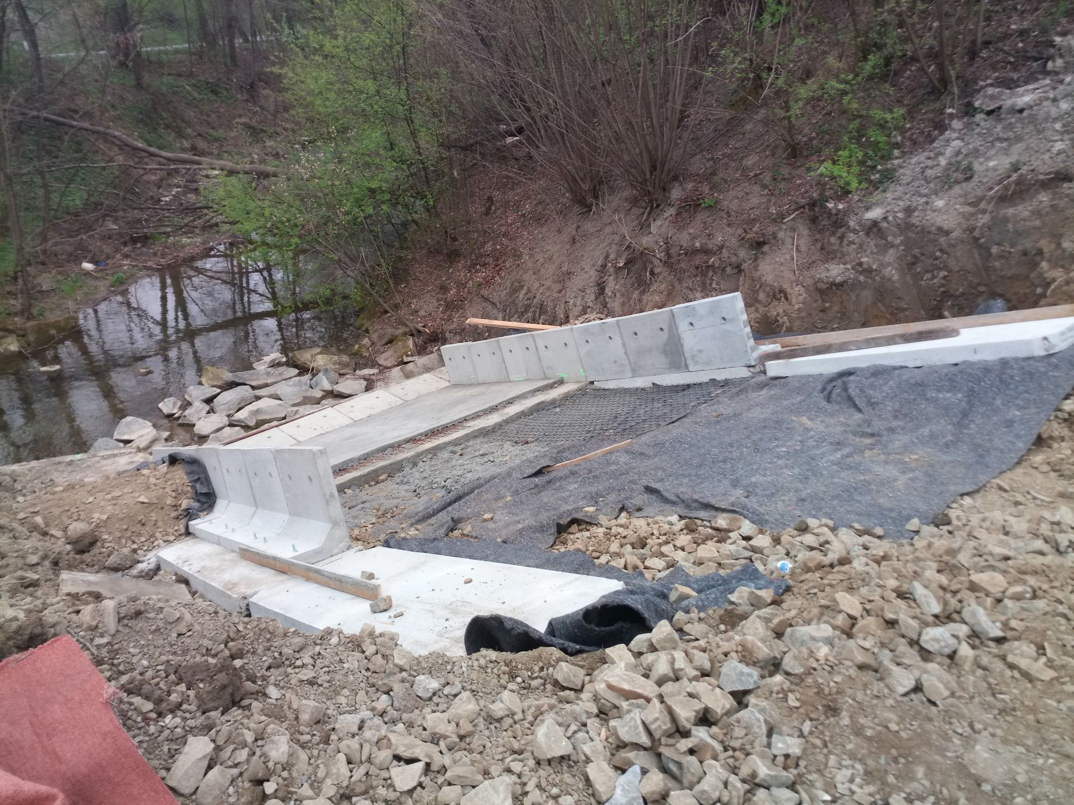
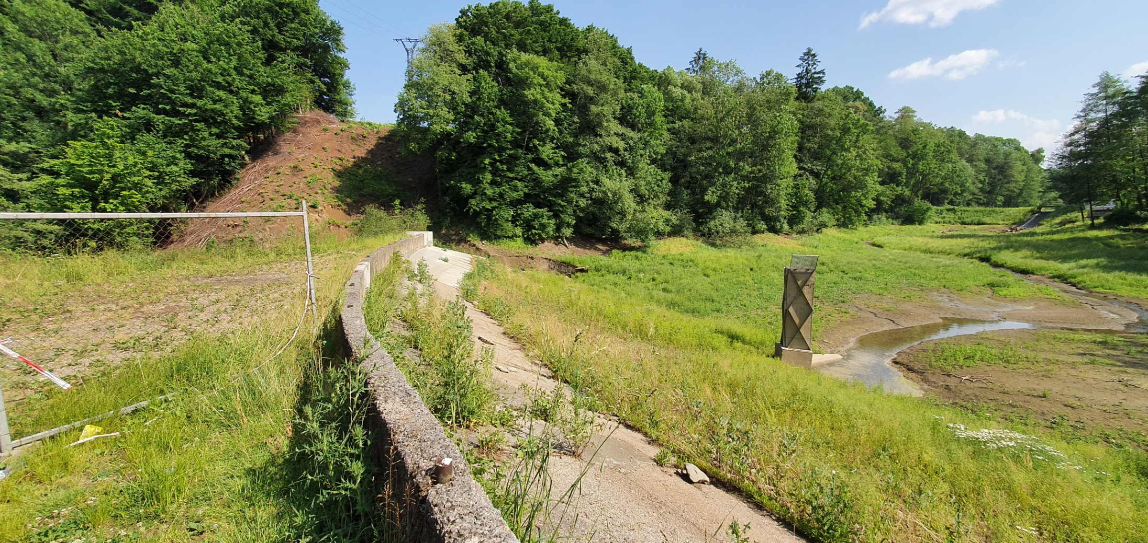
MVN na Černém potoce u Návsí u Jablunkova srpen 2020
Výška hráze – 7m
Objem – 26 tis. m³

Slide 5
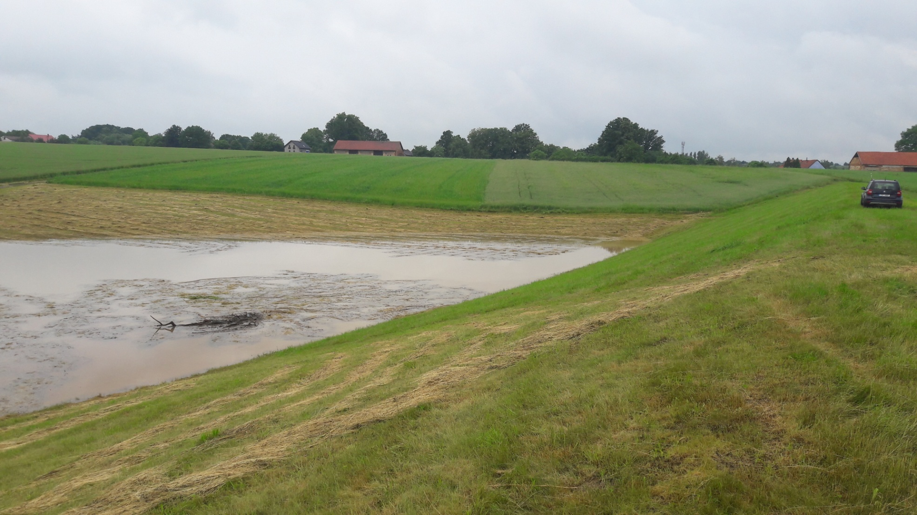
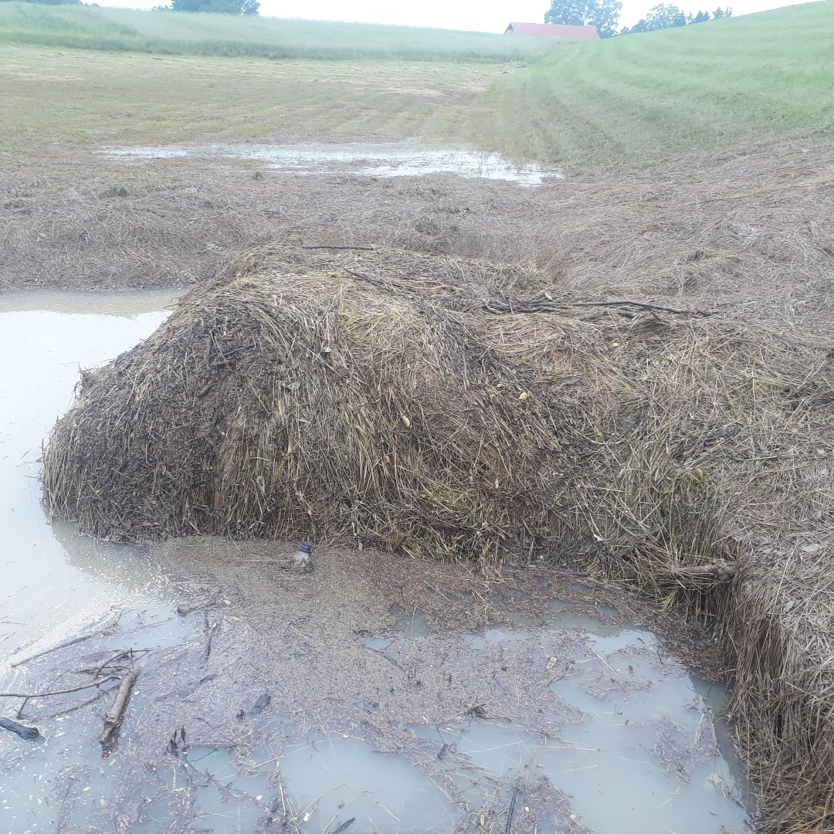
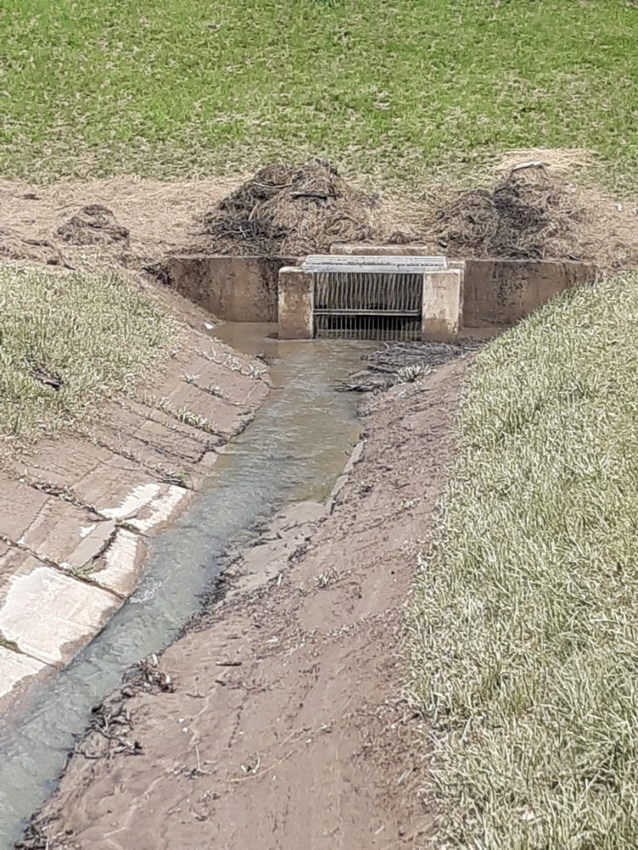
SN Bartošovice III červen 2021
Výška hráze – 7,5m
Objem – 280 tis. m³

Slide 6
Základní údaje o délkách vodních toků v km a jejich správě v povodí Odry
PO | 3673,095
LČR | 4578,169
Ostatní ₁ | 612,176
Celkem | 8863,440
Vodní toky ve správě POd
VHVT | 1111,386
Drobné VT | 1855,063
Odst. 4 | 705,490
Druhá ramena VT | 1,156
Celkem | 3673,095
Ostatní správci
Počet toků ve správě
MO | 187,863
Města a obce | 271,077
Firmy | 114,865
Fyzické osoby | 9,935
Ostatní | 28,436
Ostatní celkem | 612,176
PO | 2104
LČR | 5213
MO | 141
Ostatní | 474
Celkem | 7932

Slide 7
Počet nádrží IV. kategorie z hlediska TBD v povodí Odry – vycházíme
z evidence NsV
PO | 32
LČR | 59
ČRS | 40
Chov ryb | 30
MO | 25
Ostatní | 458
Celkem | 644
Počet evidovaných NsV neodpovídá přesně počtu nádrží – odhadujeme
existenci až 1000 nádrží.
Z přehledu velmi zjednodušeně vyplývá, že na každém 9 km VT máme VN.

Slide 8
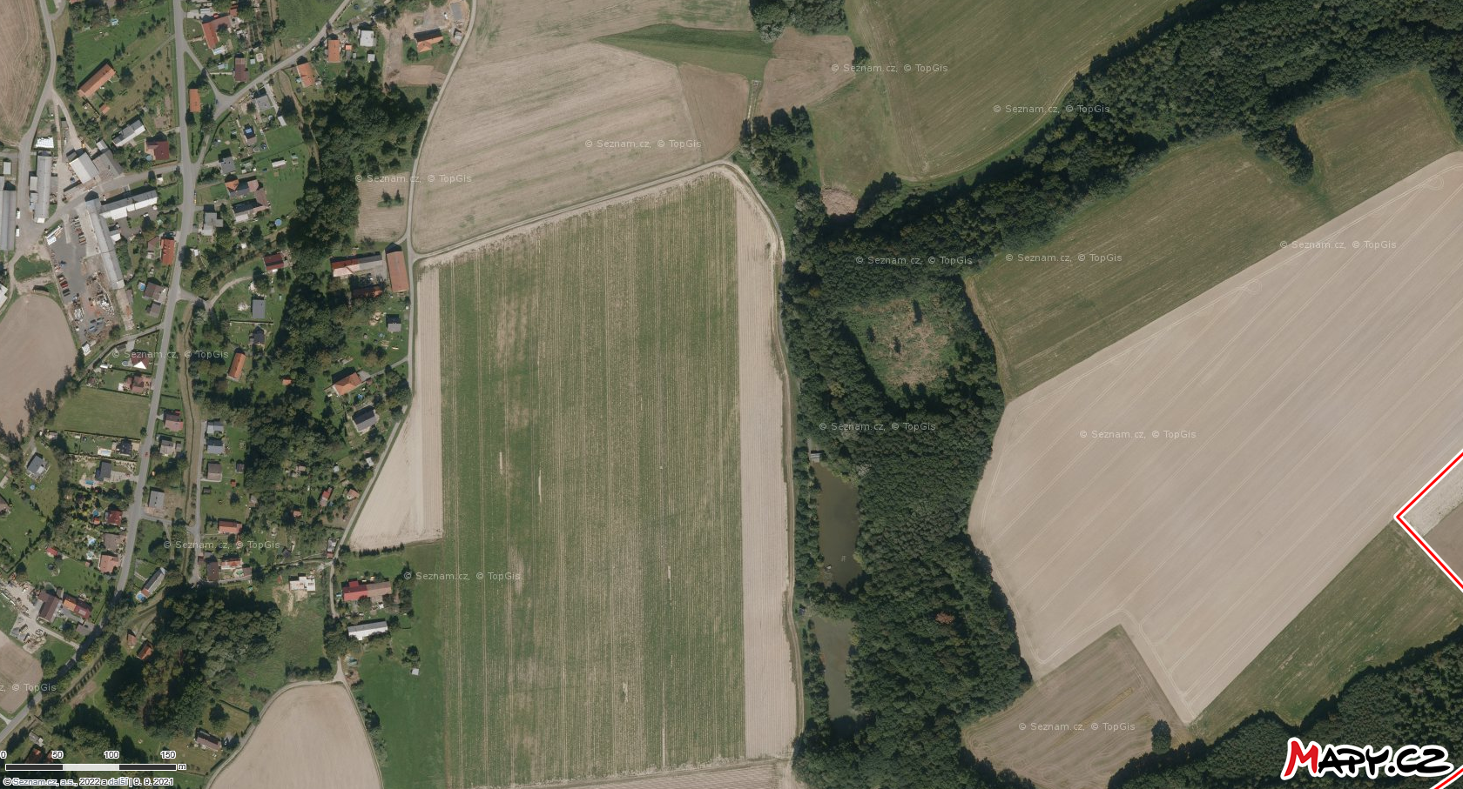
SN Bartošovice III
v zátopě nádrže 2 historické rybníky mimo naši evidenci

Slide 9
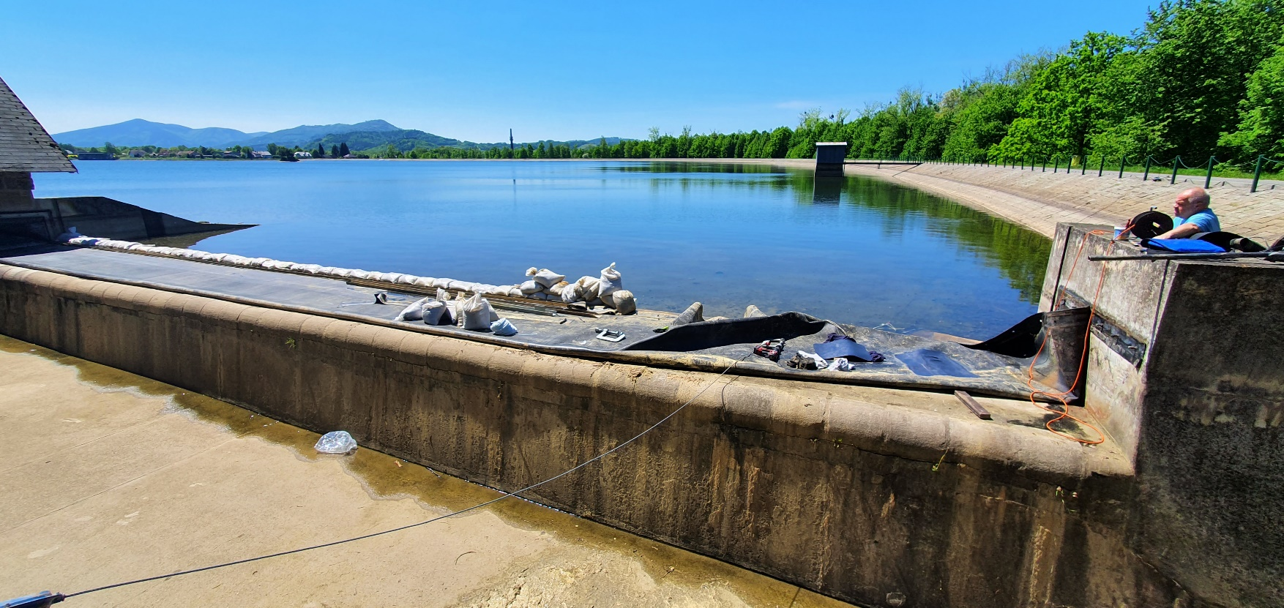
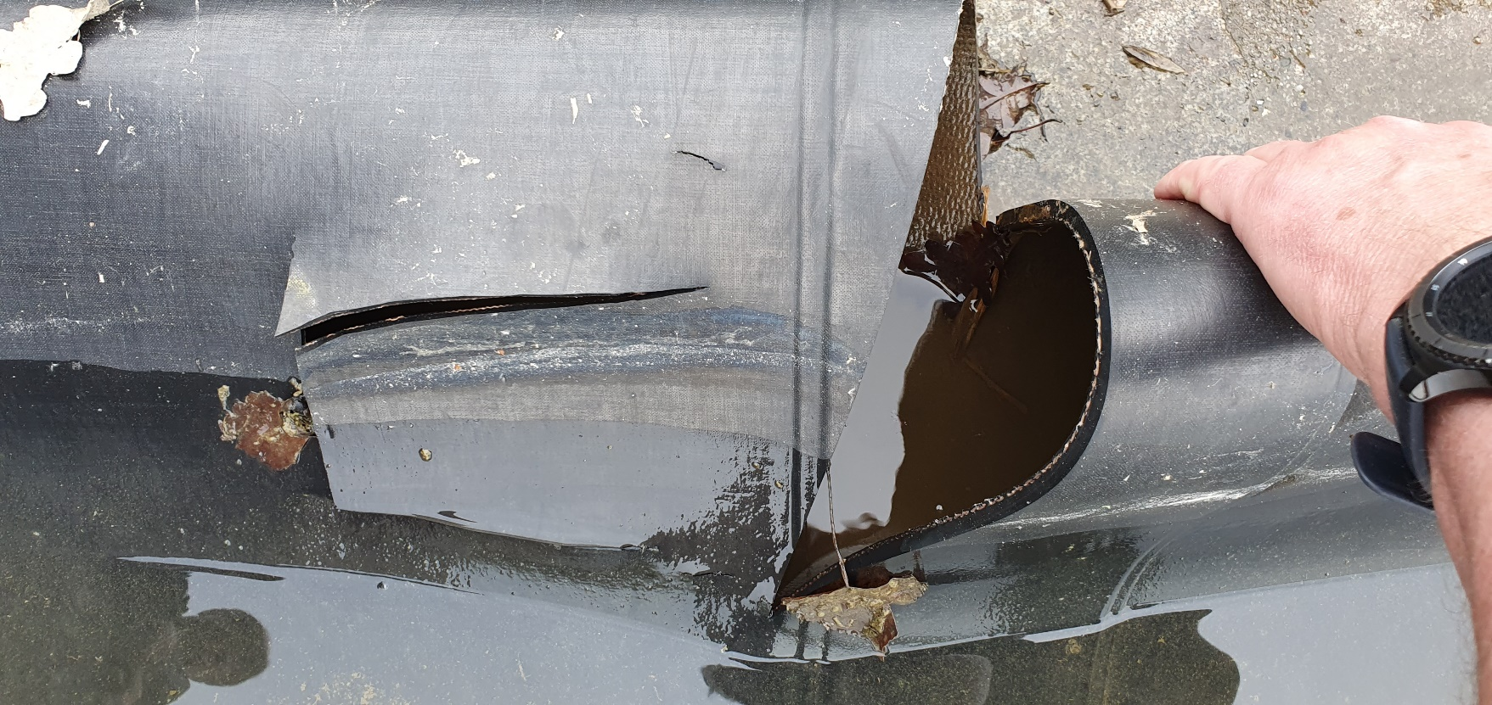
Co je příčinnou závad a poškození funkce VD a následně funkcí VT?
Neexistující databáze a lokalizace nádrží na VT.
Neznámý technický stav nádrží, absence kontroly.
Hydrologické údaje.
Úsporný technický návrh nádrží.
Nevhodné hospodaření v zátopách.
(Ne)úmyslné poškození vodního díla.
Výška hráze – 8m
Objem – 1,1 mil. m³
VD Baška na Baštici duben 2022

Slide 10
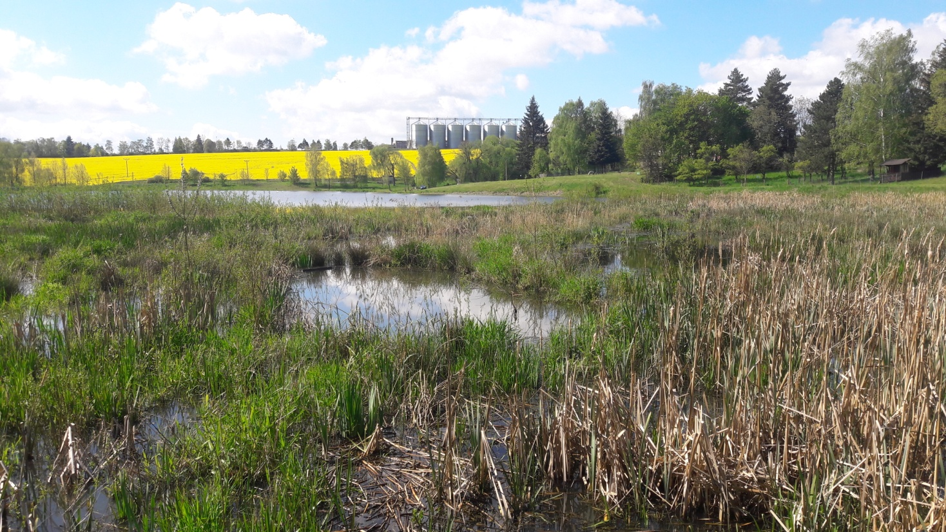
Přijatá opatření správce povodí a správce toku?
Při vyjadřovací činnosti uplatňovat technické normy, metodické pokyny apod.
Při provozu zajistit dokumentaci, kontrolu, příjezd, zabezpečení.
Nouzové přelivy, místa pro přelévání hrází.
Připravovaná databáze VD IV. kategorie podléhající TBD.
Úprava manipulačních řádů – oznamovat závady správci povodí, napouštění…
Systém sledování závad a opatření na VT a VD.
Výška hráze – 5m
Objem – 90 tis. m³
Litorální zóna v zadní části zátopy VN Bílovec

Slide 11
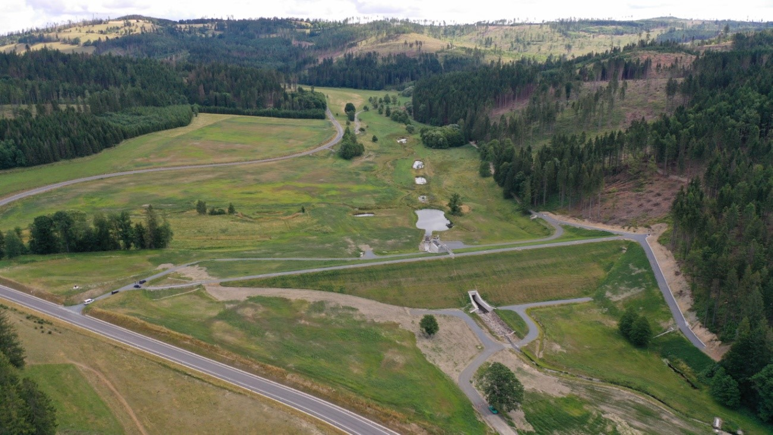
Výška hráze – 14,9m
Objem – 890 tis. m³
Příklad zhotovené soustavy tůní v zátopě Suché nádrže Jelení
na Kobylím potoku v Karlovicích

Slide 12
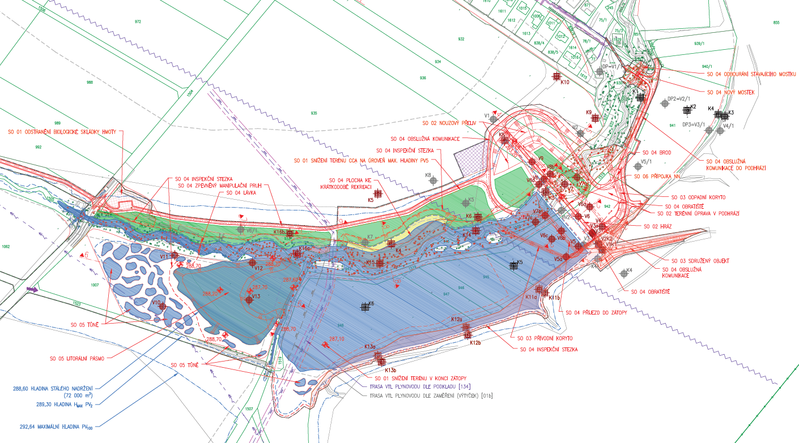
Výška hráze – 8,5m
Objem – 1 mil. m³
Příklad připravované nádrže Stěbořice na toku Velká ve Stěbořicích
s rozsáhlým souborem přírodě blízkých opatření

Slide 13
Povodí Odry, státní podnik za posledních 10 let v souvislosti
s budováním protipovodňových opatření doplnil a provedl přírodě blízká
u 10 malých vodních nádrží na drobných vodních tocích. Významně přispěl ke zlepšení funkce nádrží za povodní a ekologické stability krajiny, podpořil rozmanitost životního prostředí a zmírňování působení sucha na krajinu v souladu se Strategickými cíli vodního hospodářství České republiky.
Děkuji za pozornost
Vodní toky 2022

